Slide 1











City:
Phone:
Address:
Geo:
Website:
Company:
Catch phrase:
Bs:

Slide 2
Blog

Slide 3


Name:
User.getname()
City:
User.getaddress().getCity()
Phone:
User.getPhone()
Address:
"street": "Kulas Light",
"suite": "Apt. 556",
"city": "Gwenborough",
"zipcode": "92998-3874",
Geo:
"lat": "-37.3159",
"lng": "81.1496"
Website:
User.getWebsite()
Company:
User.getCompany()
Catch phrase:
User.getCompany().getCatchphrase()
Bs:
User.getCompany().getbs()
User.getUsername()

Slide 4
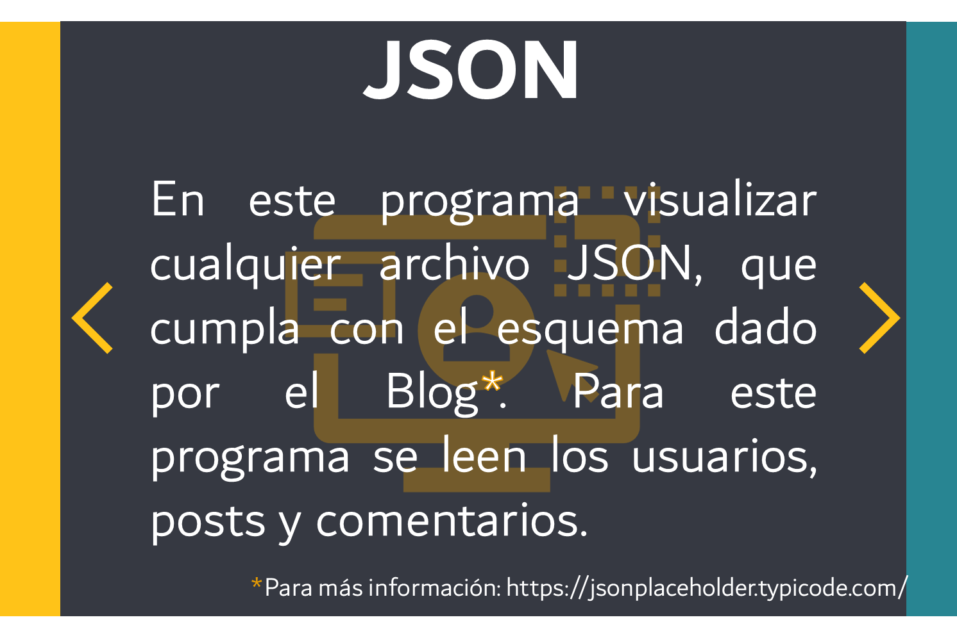
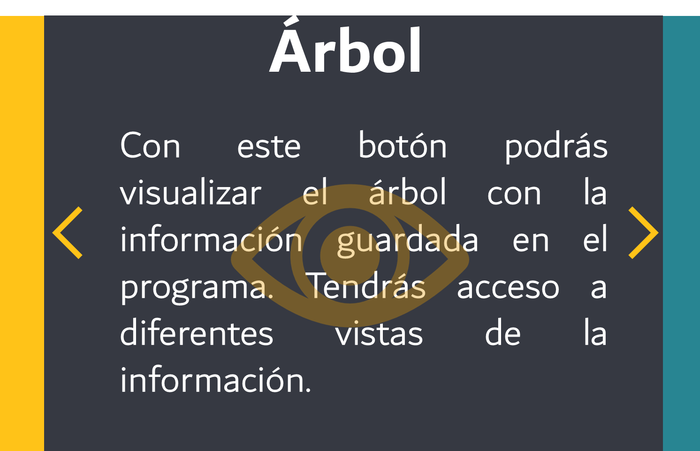
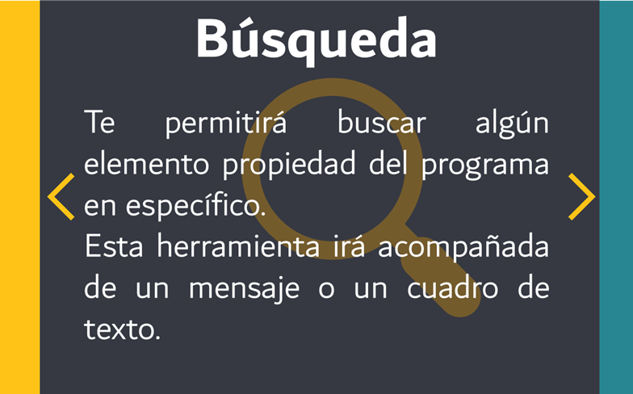
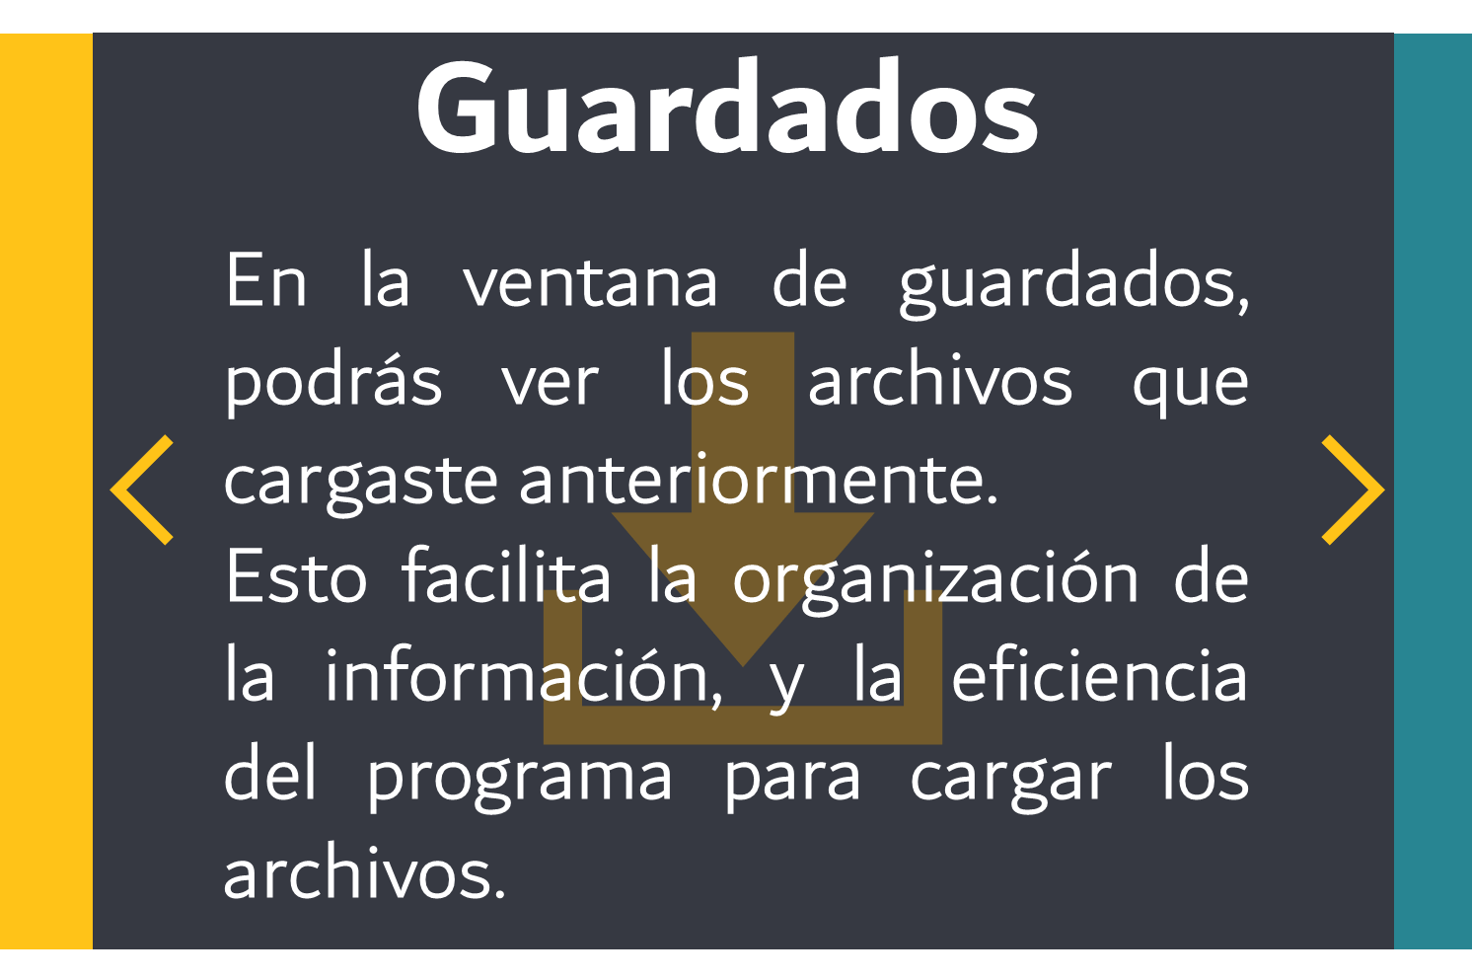
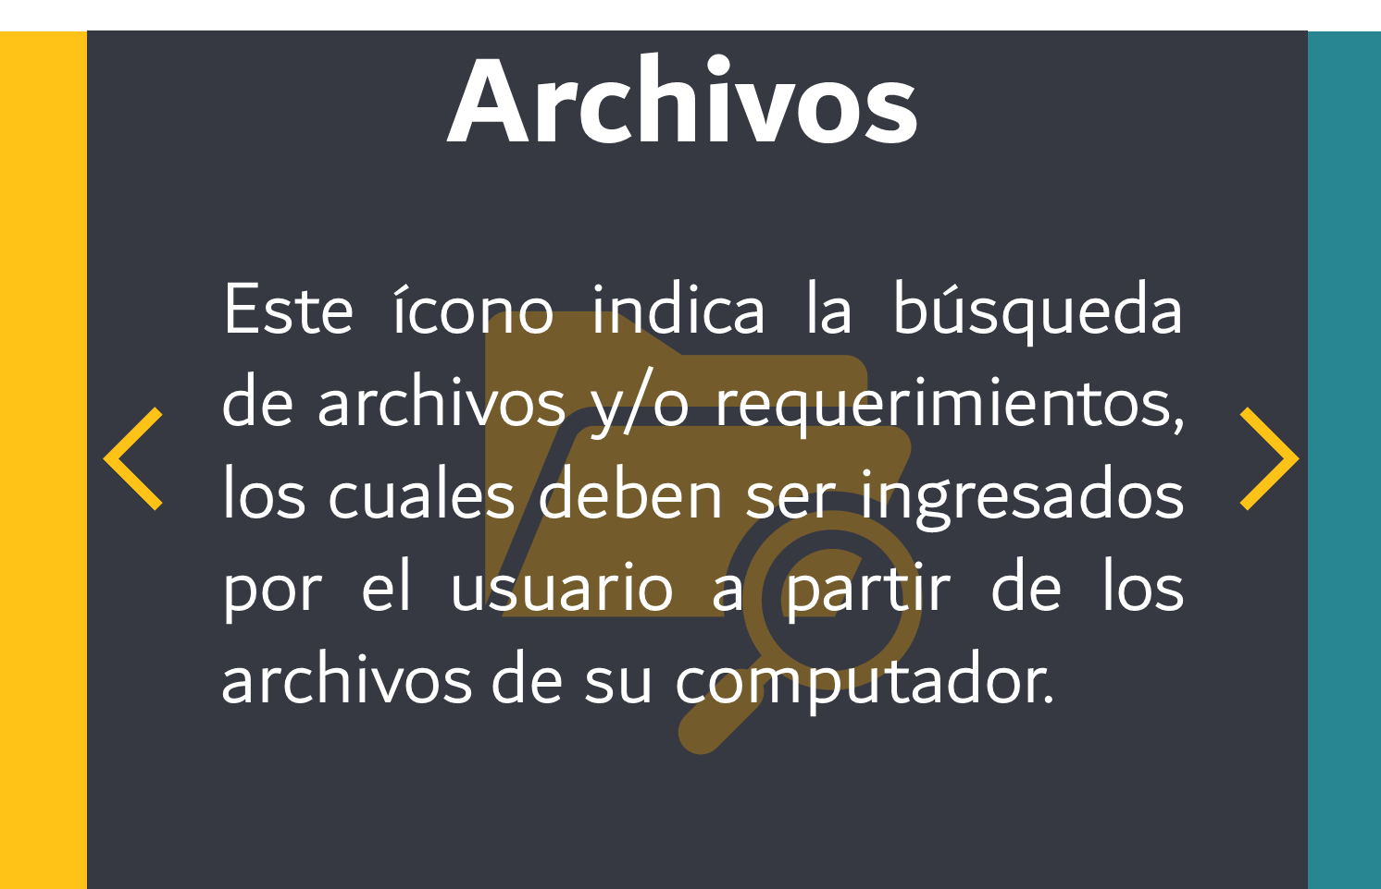

Slide 5



Guardados
Iconos:
Convertir
Tutorial
Menú
Gris:
363942
Azul:
288592
Amarillo:
FFC318
Blanco
FBFFF1
En la ventana de guardados, podrás ver los archivos que cargaste anteriormente.
Esto facilita la organización de la información, y la eficiencia del programa para cargar los archivos.

Slide 6


Búsqueda
Iconos:
Convertir
Tutorial
Menú
Gris:
363942
Azul:
288592
Amarillo:
FFC318
Blanco
FBFFF1
Te permitirá buscar algún elemento propiedad del programa en específico.
Esta herramienta irá acompañada de un mensaje o un cuadro de texto.

Slide 7



Iconos:
Convertir
Tutorial
Menú
Gris:
363942
Azul:
288592
Amarillo:
FFC318
Blanco
FBFFF1
Username

Slide 8






User.getName() Posts
Comentarios:
Name:
id labore ex et quam laborum
E-mail: Eliseo@gardner.biz
Body:
laudantium enim quasi est quidem magnam voluptate ipsam eos
tempora quo necessitatibus
dolor quam autem quasi
reiciendis et nam sapiente accusantium"
Regresar al post
Username

Slide 9



Slide 10


